Slide 1



Description et formalisation de règles pour le smart building
EDF RECHERCHE & DÉVELOPPEMENT
Adel OUHABI, septembre 2017

Slide 2
Sommaire
PowerPoint 2007
Pour remplacer le titre et la date en pied de page de toutes les diapos :
placez-vous sur une diapositive affichant le titre et la date, comme celle-ci
onglet [Insertion]
"En-tête et pied de page"
dans le champ "Fixe", remplacez le titre et la date
cliquez sur le bouton [Appliquer partout].
Contexte
Sujet du stage
Réalisation
Bilan et perspective
Démonstration
Ce document est la propriété d’EDF. Toute diffusion externe du présent document ou des informations qu’il contient est interdite

Slide 3
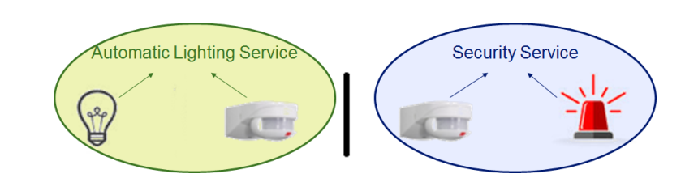
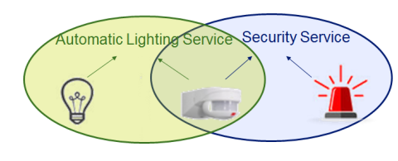
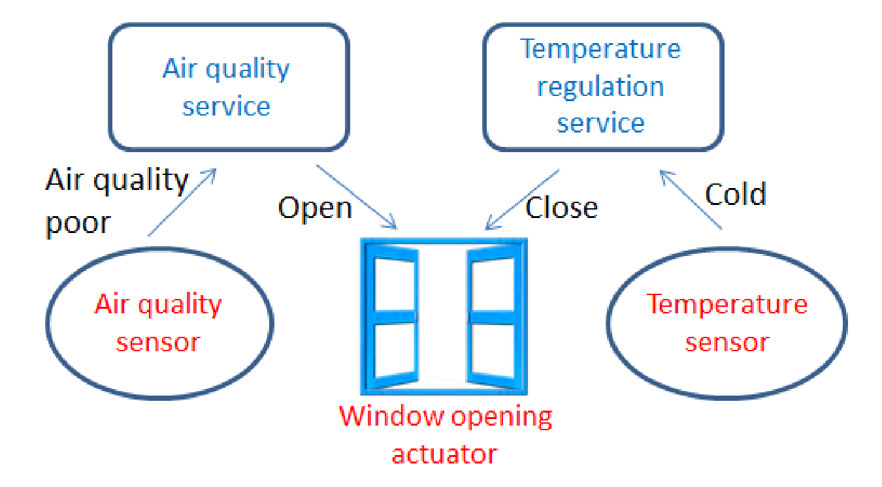
Contexte
Conception de services indépendants des objets connectés (faible couplage)
Partage d’un objet connecté par plusieurs services
Composition de services pour l’Internet des objets

Slide 4
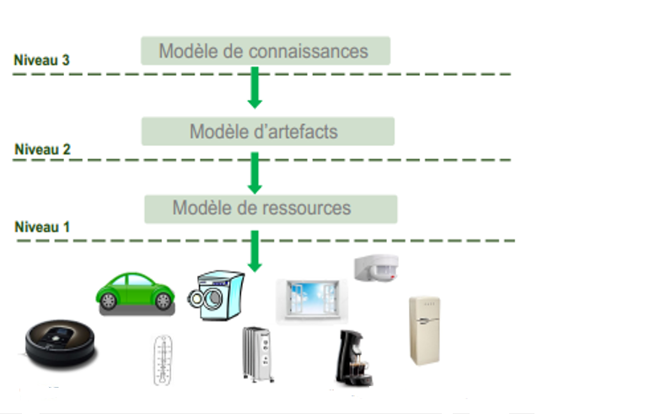
Contexte
Modèle de connaissance (sémantique ): permet de décrire les services en un ensemble de règles de service qui expose des objectifs, en faisant abstraction sur la manière d’atteindre ces objectifs
Modèle d’artefact: permet de décrire la procédure a suivre pour atteindre les objectif décrit par le modèle sémantique.
Modèle de ressource: assure la correspondance entre les ressources et leurs implémentations sous forme d’objets connectés

Slide 5
Sujet du stage
Décrire et formaliser les règles pour services.
Orchestration de services qui partagent le même objectif.
Résolution de conflit entre services qui ont des objectifs différents.

Slide 6

Réalisation
Description et formalisation des règles
Le web sémantique est une extension du web où on peut donner et comprendre la sémantique de l’information sur le web.
Les outils du web sémantique
Meta données
Les métadonnées servent à décrire ou à définir les données
Ontologies
Les données sont structurées en terme de concepts et de relations entre concepts
Logique et raisonnement
Traitement sur les données, inférer des conclusions implicites

Slide 7
Réalisation
Description et formalisation des règles
Les ontologies c’est quoi ?
Les ontologies sont des outils qui permettent de représenter précisément un domaine de connaissances qui peut être interprétable par une machine
Elles se composent de :
De concepts : Capteur, Service, Température...
Des relations : Observe, APourPrecision, InteragitAvec...
Des règles (axiomes) : Tout Capteur qui Observe une Température est un Capteur De Température

Slide 8
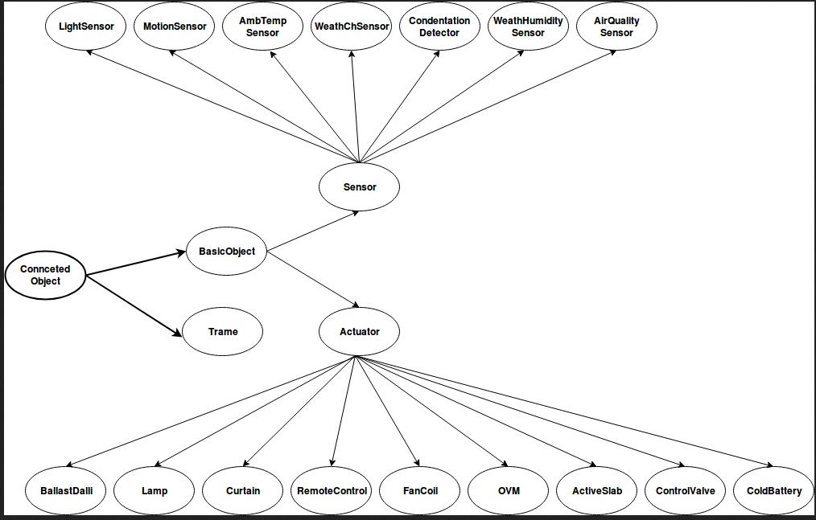
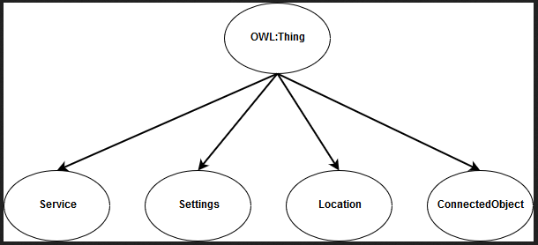
Réalisation
Description de l’ontologie du smart building

Slide 9
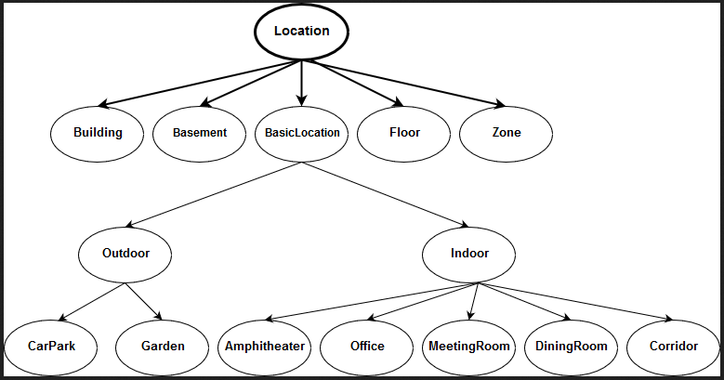
Réalisation
Description de l’ontologie du smart building

Slide 10
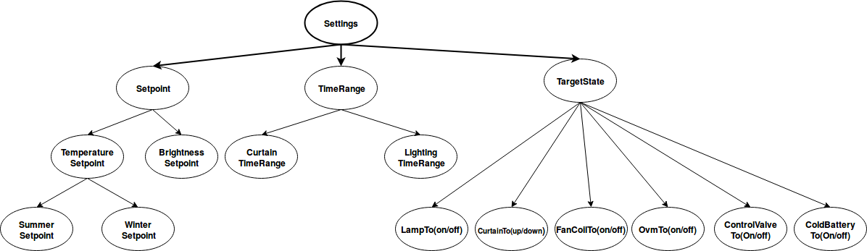
Réalisation
Description de l’ontologie du smart building

Slide 11
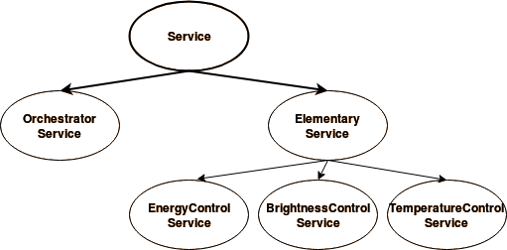
Réalisation
Description de l’ontologie du smart building

Slide 12
Réalisation
Description du niveau sémantique:
Description d’un service élémentaire :
possède un objectif.
cible un seul actuateur
associe un ou plusieurs états objectifs à son actuateur
est associé aux capteurs qui participent à l'accomplissement de sa tâche.
possède une ou plusieurs règles qui ont des conditions qui sont exclusives.
possède une priorité au sein du groupe auquel il appartient.

Slide 13
Réalisation
Description du niveau sémantique:
2. Description d’un groupe objectif:
regroupe plusieurs services élémentaires qui partagent le même objectif
choisit le ou les services élémentaires les plus prioritaires pour être exécutés
possède une priorité par rapport aux autres groupes

Slide 14
Réalisation
Description du niveau sémantique:
3. Description d’un orchestrateur de groupe objectif:
Il prend en charge l'exécution des services les plus prioritaires de chaque groupe objectif selon un ordre de priorité

Slide 15
Réalisation
Exemple de service
Service contrôle de luminosité
Service de contrôle de luminosité avec store:
Rule 1 : IF( MotionSensorValue= « presence » && (Indoor) lightSensorValue < « 350 lumens » && curtainStateValue= « down » ) THEN TargetState= « CurtainToUp »
Service de contrôle de luminosité avec lampe
Rule 2 : IF( MotionSensorValue= « presence » && (Indoor)lightSensorValue < « 350 lumens » && LampState= « off » ) THEN TargetState= « LampToOn »
Groupe objectif

Slide 16
Réalisation
Exemple de service
Service de contrôle de température
Service de contrôle de température avec store:
Rule 4 : IF( temperatureSensorValue >« 25 °c » && (Outdoor)lightSensorValue>« 500 lumens ») THEN TargetState = « CurtainToDown »
Service d’économie d’énergie
Service d’économie d’énergie avec lampe
Rule 5 : IF(MotionSensorValue= « NoPresence » && LampSate= « on» ) THEN TargetState = « LampToOff »

Slide 17
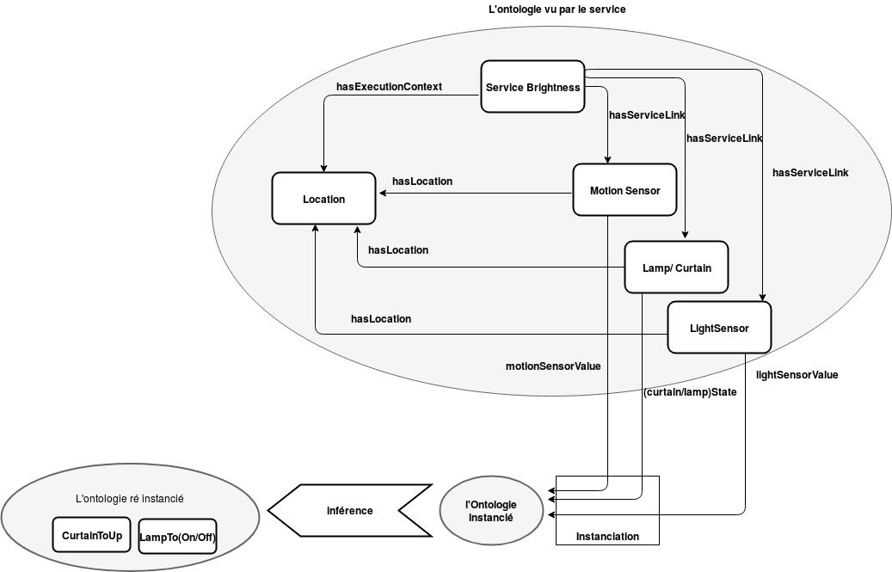
Réalisation
Fonctionnement des services
Instancier toutes les localisations, objets présents sur notre l’environnement dans le modèle de l’ontologie
Mettre au point les relations entre les concepts et leurs propriétés
Récupérer les données du contexte via les capteurs pour capturer l’état actuel du système.
Faire de l’inférence sur ces données récupérées grâce aux règles pour avoir en sortie un nouveau modèle avec notre ontologie enrichi par les nouveaux fait inférer
Interroger le nouveau modèle pour récupérer les actions qui doivent être exécuté dans notre l’environnement, pour avoir l’état du système tel qu’il devrait être.

Slide 18
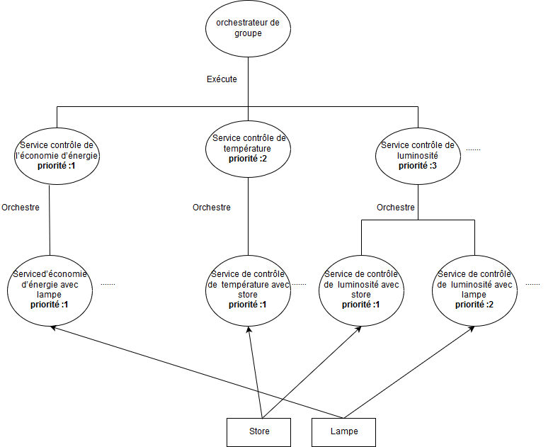
Réalisation
2. Orchestration de service
Groupes objectif
Services élémentaires
Actionneurs
Ordre d’exécution des services

Slide 19
Réalisation
3. Résolution de conflit
Poser un verrou
Ordre d’exécution des services

Slide 20
Bilan et perspectives
Bilan
Utilisation du web sémantique pour décrire le niveau sémantique de l’architecture conçue par Rayhana BAGHLI
Orchestration des services et résolution des conflits par un système de priorité de services
Montrer le bon fonctionnement de notre solution via des logiciels libres (Freedomotic, Protégé, Apache JENA )
Perspectives
Passer à la couche artéfact via un middleware
Tester notre solution sur des objets connectés

Slide 21
Démonstration

Slide 22
Merci

